Slide 1

Управление по надзору и контролю в сфере образования Министерства образования Пензенской области
Доступная среда в системе среднего профессионального образования: требования и реальность
Атнюкова Е.Г., консультант Управления по надзору и контролю в сфере образования Министерства образования Пензенской области
Пенза - 2023 год

Slide 2

Доступная среда -
позволяющих людям с ограниченными возможностями здоровья и инвалидам свободно передвигаться в пространстве и получать необходимую информацию для осуществления комфортной жизнедеятельности.
Создание безбарьерной среды для лиц с ограниченными возможностями здоровья и инвалидов - первостепенная задача любого развитого общества, а также актуальное направление социальной политики государства.
«Доступная среда» - это комплекс мер для возможности реабилитации людей с ограниченными функциями.
сочетание требований к инфраструктуре объектов
сочетание условий инфраструктуры объектов

Slide 3
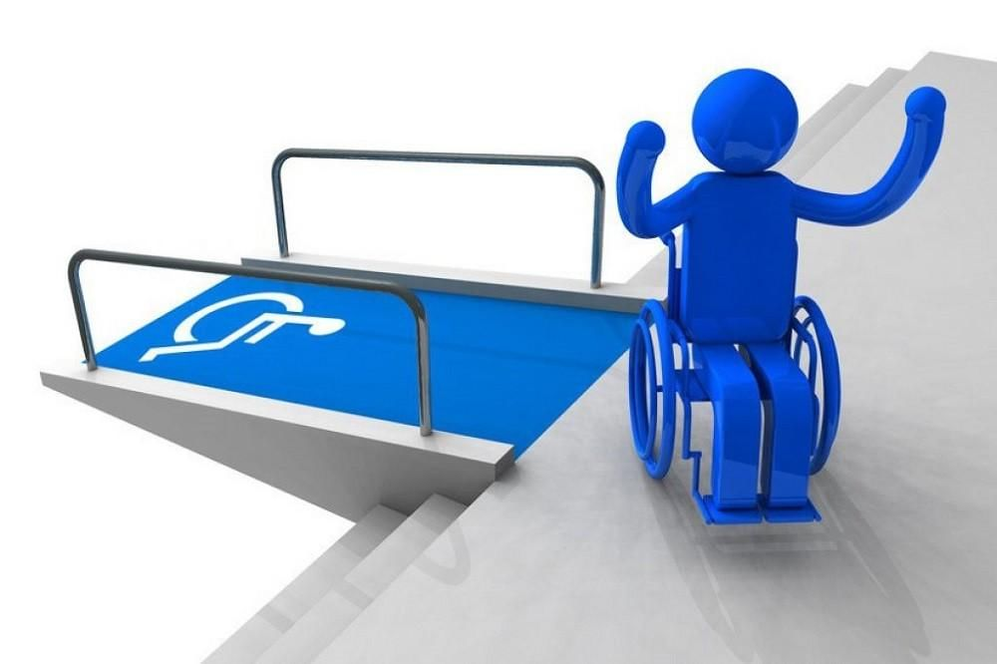
Статья 19 Федерального закона от 24.11.1995 № 181-ФЗ
«О социальной защите инвалидов в Российской Федерации»
поддержка общего образования, профессионального образования и профессионального обучения инвалидов направлена на:
1) осуществление ими прав и свобод человека наравне с другими гражданами;
2) развитие личности, индивидуальных способностей и возможностей;
3) интеграцию в общество.

Slide 4
Согласно части 6 статьи 28 Федерального закона от 29.12.2012 № 273-ФЗ «Об образовании в Российской Федерации» (с последующими изменениями)
образовательная организация обязана создавать безопасные условия обучения и воспитания обучающихся, присмотра и ухода за обучающимися, их содержания в соответствии с установленными нормами, обеспечивающими жизнь и здоровье обучающихся, работников образовательной организации.

Slide 5
Нормативно-правовое регулирование организации образовательной деятельности для лиц с ограниченными возможностями здоровья
1. Федеральный закон от 29.12.2012 №273-ФЗ «Об образовании в Российской Федерации» (с последующими изменениями)
2. Федеральный закон от 24.11.1995 № 181-ФЗ (с последующими изменениями) «О социальной защите инвалидов в Российской Федерации»
3. Приказ Министерства образования и науки Российской Федерации от 09.11.2015 № 1309 «Об утверждении Порядка обеспечения условий доступности для инвалидов объектов и предоставляемых услуг в сфере образования, а также оказания им при этом необходимой помощи
4. Приказ Минпросвещения России от 24.08.2022 № 762 «Об утверждении Порядка организации и осуществления образовательной деятельности по образовательным программам среднего профессионального образования»
5. Приказ Минпросвещения России от 02.09.2020 № 457 (с последующими изменениями) «Об утверждении Порядка приема на обучение по образовательным программам среднего профессионального образования»

Slide 6

Особенности проведения вступительных испытаний для инвалидов и лиц с ограниченными возможностями здоровья
(урегулированы пунктам 33 -34 Приказа Минпросвещения России от 02.09.2020 № 457
«Об утверждении Порядка приема на обучение по образовательным программам среднего профессионального образования»)
Инвалиды и лица с ограниченными возможностями здоровья при поступлении в образовательные организации сдают вступительные испытания с учетом особенностей психофизического развития, индивидуальных возможностей и состояния здоровья таких поступающих.

Slide 7

При проведении вступительных испытаний обеспечивается соблюдение следующих требований:
вступительные испытания проводятся для инвалидов и лиц с ограниченными возможностями здоровья в одной аудитории совместно с поступающими, не имеющими ограниченных возможностей здоровья, если это не создает трудностей для поступающих при сдаче вступительного испытания;
присутствие ассистента из числа работников образовательной организации или привлеченных лиц, оказывающего поступающим необходимую техническую помощь с учетом их индивидуальных особенностей (занять рабочее место, передвигаться, прочитать и оформить задание, общаться с экзаменатором);
поступающим предоставляется в печатном виде инструкция о порядке проведения вступительных испытаний;
поступающие с учетом их индивидуальных особенностей могут в процессе сдачи вступительного испытания пользоваться необходимыми им техническими средствами;
материально-технические условия должны обеспечивать возможность беспрепятственного доступа поступающих в аудитории, туалетные и другие помещения, а также их пребывания в указанных помещениях (наличие пандусов, поручней, расширенных дверных проемов, лифтов, при отсутствии лифтов аудитория должна располагаться на первом этаже; наличие специальных кресел и других приспособлений).

Slide 8

задания для выполнения на вступительном испытании, а также инструкция о порядке проведения вступительных испытаний оформляются рельефно-точечным шрифтом Брайля или в виде электронного документа, доступного с помощью компьютера со специализированным программным обеспечением для слепых, или зачитываются ассистентом; письменные задания выполняются на бумаге рельефно-точечным шрифтом Брайля или на компьютере со специализированным программным обеспечением для слепых или надиктовываются ассистенту; поступающим для выполнения задания при необходимости предоставляется комплект письменных принадлежностей и бумага для письма рельефно-точечным шрифтом Брайля, компьютер со специализированным программным обеспечением для слепых
Дополнительно при проведении вступительных испытаний обеспечивается соблюдение следующих требований в зависимости от категорий поступающих с ограниченными возможностями здоровья
(для слепых):

Slide 9

обеспечивается индивидуальное равномерное освещение не менее 300 люкс; поступающим для выполнения задания при необходимости предоставляется увеличивающее устройство; задания для выполнения, а также инструкция о порядке проведения вступительных испытаний оформляются увеличенным шрифтом
Дополнительно при проведении вступительных испытаний обеспечивается соблюдение следующих требований в зависимости от категорий поступающих с ограниченными возможностями здоровья
(для слабовидящих):

Slide 10

для глухих и слабослышащих: наличие звукоусиливающей аппаратуры коллективного пользования, при необходимости поступающим предоставляется звукоусиливающая аппаратура индивидуального пользования; для лиц с тяжелыми нарушениями речи, глухих, слабослышащих все вступительные испытания по желанию поступающих могут проводиться в письменной форме; для лиц с нарушениями опорно-двигательного аппарата (тяжелыми нарушениями двигательных функций верхних конечностей или отсутствием верхних конечностей): письменные задания выполняются на компьютере со специализированным программным обеспечением или надиктовываются ассистенту; по желанию поступающих все вступительные испытания могут проводиться в устной форме.
Дополнительно при проведении вступительных испытаний обеспечивается соблюдение следующих требований в зависимости от категорий поступающих с ограниченными возможностями здоровья
(для глухих и слабослышащих, для лиц с тяжелыми нарушениями речи, для лиц с нарушениями опорно-двигательного аппарата):

Slide 11
Особенности организации образовательной деятельности для лиц с ограниченными возможностями здоровья
(урегулированы пунктами 39 - 44 Приказа Минпросвещения России от 24.08.2022 № 762
«Об утверждении Порядка организации и осуществления образовательной деятельности по образовательным программам среднего профессионального образования»)
Под специальными условиями для получения среднего профессионального образования обучающимися с ограниченными возможностями здоровья понимаются условия обучения, воспитания и развития таких обучающихся, включающие в себя использование
специальных образовательных программ и методов обучения и воспитания,
специальных учебников, учебных пособий и дидактических материалов,
специальных технических средств обучения коллективного и индивидуального пользования,
предоставление услуг ассистента (помощника), оказывающего обучающимся необходимую техническую помощь,
проведение групповых и индивидуальных коррекционных занятий,
обеспечение доступа в здания образовательных организаций ,
другие условия, без которых невозможно или затруднено освоение образовательных программ обучающимися с ограниченными возможностями здоровья.

Slide 12

Особенности организации образовательной деятельности для лиц с ограниченными возможностями здоровья
Численность обучающихся с ограниченными возможностями здоровья в учебной группе устанавливается до 15 человек.
При получении среднего профессионального образования обучающимся с ограниченными возможностями здоровья предоставляются бесплатно
-специальные учебники и учебные пособия, иная учебная литература,
- услуги сурдопереводчиков и тифлосурдопереводчиков.

Slide 13

Приказ Министерства образования и науки Российской Федерации от 09.11.2015 № 1309 «Об утверждении Порядка обеспечения условий доступности для инвалидов объектов и предоставляемых услуг в сфере образования, а также оказания им при этом необходимой помощи»
Руководителями организаций, предоставляющих услуги в сфере образования, обеспечивается создание инвалидам условий доступности объектов образования:
а) возможность беспрепятственного входа в объекты и выхода из них;
б) возможность самостоятельного передвижения по территории объекта, в том числе с помощью работников объекта, предоставляющих услуги, ассистивных и вспомогательных технологий, а также сменного кресла-коляски;
в) возможность посадки в транспортное средство и высадки из него перед входом в объект, при необходимости, с помощью работников объекта;
г) сопровождение инвалидов, имеющих стойкие нарушения функции зрения, и возможность самостоятельного передвижения по территории объекта;
д) содействие инвалиду при входе в объект и выходе из него, информирование инвалида о доступных маршрутах общественного транспорта;
е) надлежащее размещение носителей информации, необходимой для обеспечения беспрепятственного доступа инвалидов к объектам и услугам, с учетом ограничений их жизнедеятельности, в том числе дублирование необходимой для получения услуги звуковой и зрительной информации, а также надписей, знаков и иной текстовой и графической информации знаками, выполненными рельефно-точечным шрифтом Брайля и на контрастном фоне;
ж) обеспечение допуска на объект, в котором предоставляются услуги, собаки-проводника при наличии документа, подтверждающего ее специальное обучение

Slide 14

- наличие при входе в объект вывески с названием организации, графиком работы организации, плана здания, выполненных рельефно-точечным шрифтом Брайля и на контрастном фоне;
- оказание инвалидам помощи, необходимой для получения в доступной для них форме информации о правилах предоставления услуги;
- предоставление инвалидам по слуху, при необходимости, услуги с использованием русского жестового языка, включая обеспечение допуска на объект сурдопереводчика, тифлопереводчика;
- наличие в одном из помещений, предназначенных для проведения массовых мероприятий, индукционных петель и звукоусиливающей аппаратуры;
- адаптация официального сайта органа и организации, предоставляющих услуги в сфере образования, для лиц с нарушением зрения (слабовидящих);
- обеспечение предоставления услуг тьютора на основании соответствующей рекомендации в заключении психолого-медико-педагогической комиссии или индивидуальной программе реабилитации инвалида;
- предоставление бесплатно учебников и учебных пособий, иной учебной литературы, а также специальных технических средств обучения коллективного и индивидуального пользования;
- оказание работниками органов и организаций, предоставляющих услуги в сфере образования, иной необходимой инвалидам помощи в преодолении барьеров, мешающих получению услуг в сфере образования и использованию объектов наравне с другими лицами.
Условия доступности услуг

Slide 15

Паспорт доступности должен содержать следующие разделы: а) краткая характеристика объекта и предоставляемых на нем услуг; б) оценка соответствия уровня доступности для инвалидов объекта и имеющихся недостатков в обеспечении условий его доступности для инвалидов; в) оценка соответствия уровня доступности для инвалидов предоставляемых услуг и имеющихся недостатков в обеспечении условий их доступности для инвалидов; г) управленческие решения по срокам и объемам работ, необходимых для приведения объекта и порядка предоставления на нем услуг в соответствие с требованиями законодательства Российской Федерации.
Паспорт доступности для инвалидов объекта образования и предоставляемых услуг
(разрабатывается в целях определения мер по поэтапному повышению уровня доступности для инвалидов объектов и предоставляемых услуг )
В состав комиссии по проведению обследования и паспортизации объекта и предоставляемых на нем услуг включаются (по согласованию) представители общественных объединений инвалидов

Slide 16

Контрольное (надзорное) мероприятие –наблюдение за соблюдением обязательных требований (мониторинг безопасности)
С целью предупреждения, выявления и пресечения нарушений обязательных требований проводилось контрольное (надзорное) мероприятие – мониторинг безопасности.
Охвачено 26 организаций СПО
Объявлено 22 предостережения
В рамках проведения мониторинга безопасности осуществлялась оценка соблюдения обязательных требований, предусмотренных
-п. 13 Правил размещения на официальном сайте образовательной организации в информационно-телекоммуникационной сети «Интернет» и обновления информации об образовательной организации, утвержденных Постановлением Правительства РФ от 20.10.2021 №1802;
пп.3.4, пп. 3.7, пп.3.8, пп.3.12 п.3 Требований к структуре официального сайта образовательной организации в информационно-телекоммуникационной сети «Интернет» и формату представления информации, утвержденных приказом Рособрнадзора от 14.08.2020 № 831;
п.а) ч.3, п.д) ч.4 Порядка обеспечения условий доступности для инвалидов объектов и предоставляемых услуг в сфере образования, а также оказания им при этом необходимой помощи, утвержденного приказом Минобрнауки России от 09.11.2015 №1309

Slide 17
В ходе наблюдения за соблюдением обязательных требований (мониторинг безопасности) установлено: в результате сбора и анализа данных из сети «Интернет» получены сведения о признаках нарушений следующих обязательных требований
предусмотренных п. 13 Правил размещения на официальном сайте образовательной организации в информационно-телекоммуникационной сети «Интернет» и обновления информации об образовательной организации, утвержденных Постановлением Правительства РФ от 20.10.2021 №1802 (При размещении информации о материально-техническом обеспечении образовательной деятельности и о наличии общежития, интерната такая информация указывается в том числе в отношении инвалидов и лиц с ограниченными возможностями здоровья, включая указание на обеспечение их доступа в здания образовательной организации и наличие для них специальных технических средств обучения коллективного и индивидуального пользования).
пп.3.4, пп. 3.7, пп.3.8, пп.3.12 (главная страница подраздела "Доступная среда" содержит не в полном объеме информацию о специальных условиях для обучения инвалидов и лиц с ограниченными возможностями здоровья), п.3 Требований к структуре официального сайта образовательной организации в информационно-телекоммуникационной сети «Интернет» и формату представления информации, утвержденных приказом Рособрнадзора от 14.08.2020 № 831;
п.а) ч.3, п.д) ч.4 Порядка обеспечения условий доступности для инвалидов объектов и предоставляемых услуг в сфере образования, а также оказания им при этом необходимой помощи, утвержденного приказом Минобрнауки России от 09.11.2015 №1309 (наличие на сайте информации об отсутствии возможности беспрепятственного входа в объекты и выхода из них,отсутствие адаптации официального сайта органа и организации, предоставляющих услуги в сфере образования, для лиц с нарушением зрения (слабовидящих)

Slide 18
влечет наложение административного штрафа на должностных лиц в размере от двух тысяч до трех тысяч рублей; на юридических лиц - от двадцати тысяч до тридцати тысяч рублей.
Реквизиты структурных единиц нормативных правовых актов, предусматривающих установление административной ответственности за несоблюдение обязательного требования (при их наличии)
Статья 9.13
«Кодекса Российской Федерации об административных правонарушениях»
от 30.12.2001 № 195-ФЗ
Уклонение от исполнения требований к обеспечению доступности для инвалидов объектов социальной, инженерной и транспортной инфраструктур и предоставляемых услуг

Slide 19
Спасибо за внимание!

